Slide 1
Moving platforms

Slide 2
Systém Moving platforms (1/3)
„pohyblivá, pohybující se nástupiště“
technologie 3. tisíciletí pro VR dopravu
fáze studie a vývoje, Priestmangoode (UK)
cíl eliminace zastavování VR vlaku (energetický
a časový aspekt)
princip nástupu/výstupu cestujících za jízdy mezi souběžně jedoucími vlaky místní dopravy a dálkové
VR vlak zpomalí na dvojkolejném úseku, vozidlo místní zrychlí, mechanické spojení pro přestup cestujících
následuje odpojení, pokračování v jízdě
4

Slide 3
Systém Moving platforms (2/3)
uvažovaná rychlost při spojení 80 km/hod.
doba přestupu 4 min., tj. úsek spojení cca 4 km
dvoukolejný úsek konstruován 6 až 8 km
nižší zábor půdy než u dopravních terminálů, druhotné využití dvoukolejného úseku
zvýšení efektivity VR dopravy ( zkrácení jízdních dob),
s vazbou na dopravu místní (městská aglomerace)
určeno pro země s velkou rozlohou, jednoduchou železniční sítí
zvažovaná realizace GB Ebbsfleet International – Ashford International, Austrálie Brisbane – Melbourne
4

Slide 4
Systém Moving platforms (3/3)
technické řešení přechodů, spojení, načasování příjezdu obou vlaků, nutná plná automatizace
problém cestující (zvýšená frekvence, přestup)
problém infrastruktury (překážka na trati, nepředvídané prodloužení jízdní doby)
intuitivní přestup – zpomalení při uváznutí cestujícího, zavazadla v mezivozovém přechodu
minimalizace doby čekání ve stanicích a přestupních dob
dosažitelnost VR dopravy většímu počtu cestujících
6

Slide 5
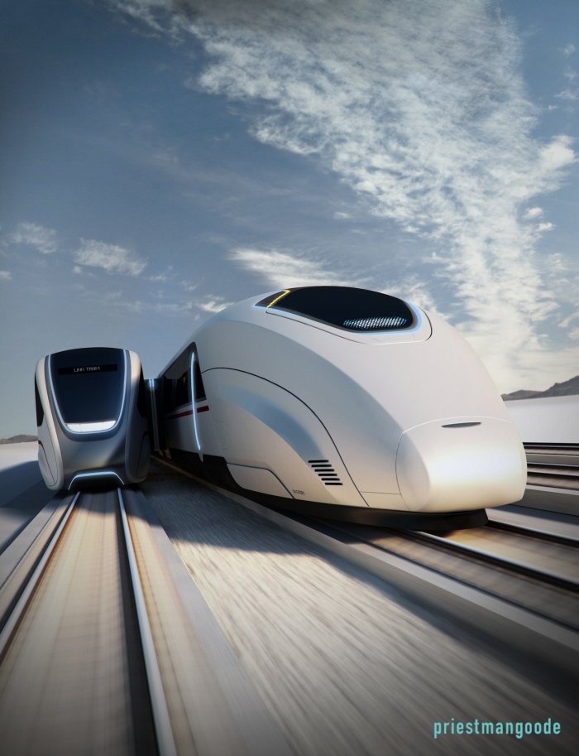
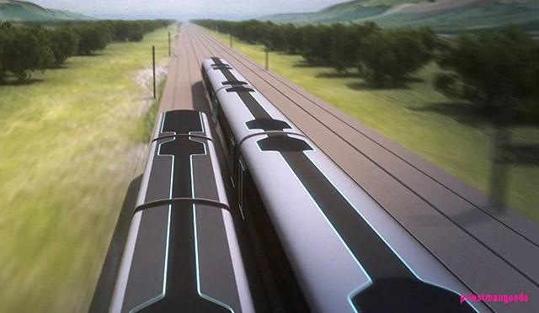
5

Slide 6
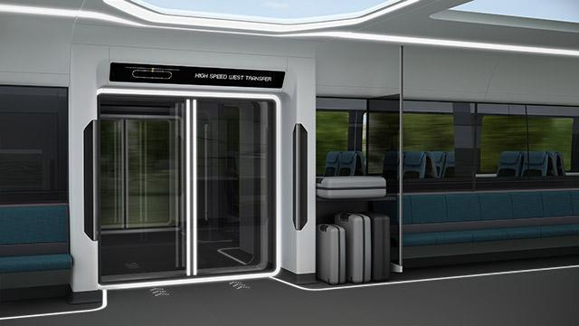

Slide 7
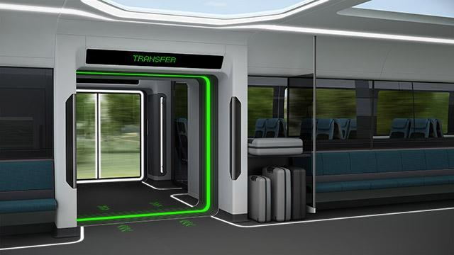

Slide 8
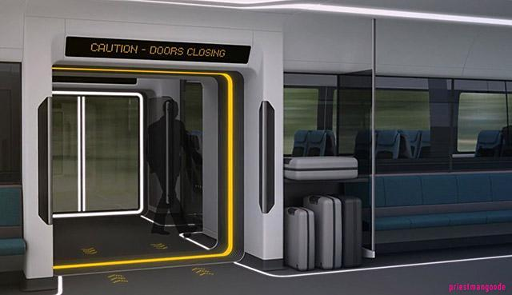

Slide 9
Systém Train that never stops
vlak který nikde nezastavuje, projekt Čína
systém uvažován pro zrychlení dopravy na stávající VRT Peking – Guangzhou
cíl snížit cestovní dobu → 30 stanic, zastávka 5 min. časová náročnost 2,5 hodiny, kdy cestovní doba činí
15 hod.
princip dvou přestupních modulů (konektorů)
za jízdy vlaku ve stanici nabrán na střešní část VR vlaku za jízdy nástupní modul, v zadní části vlaku odpojen výstupní modul
bezpečnost a včasné uzavření modulu, včasný nástup/ výstup cestujících (nástupiště × modul, modul × vlak)
problém bezbariérovosti
7

Slide 10
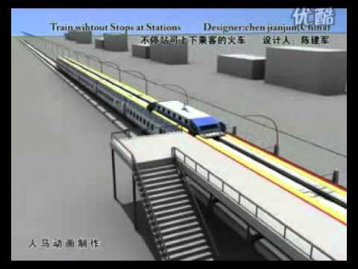
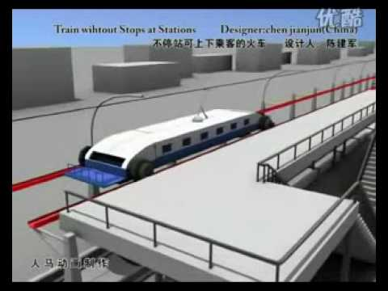
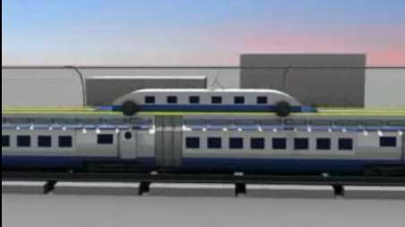
8

Slide 11
Zhodnocení systémů
nutnost úplné automatizace
problém bezpečnosti při některých stavech
úspora přestupních terminálů
vysoké nároky na bezpečnost a techniku
problém nedochvilných, pomalých cestujících, OOSPO, zvýšená přepravní frekvence
segregace systému
9

Slide 12
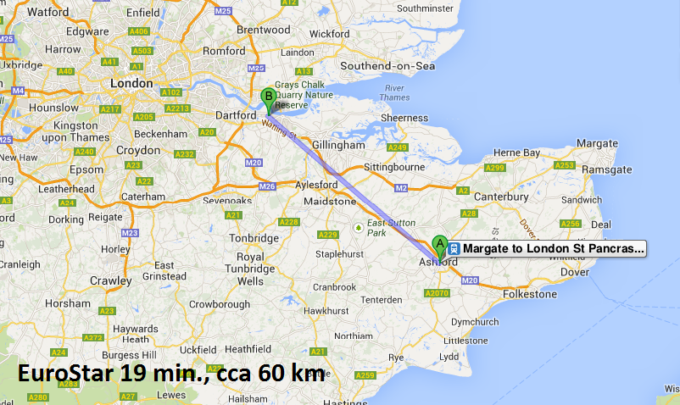

Slide 13
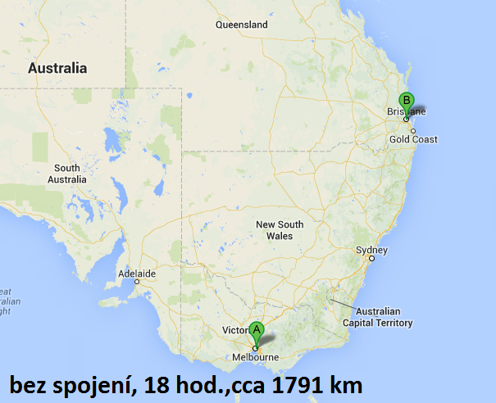

Slide 14
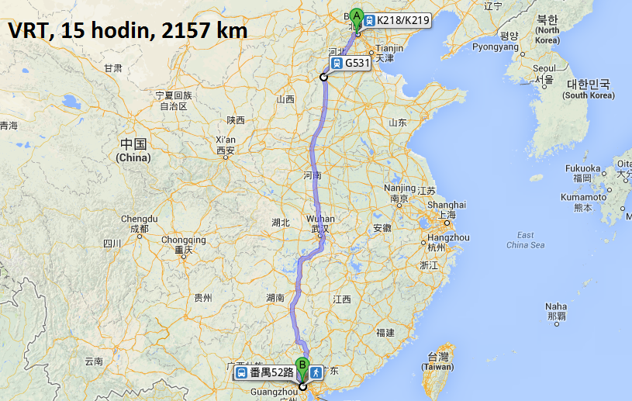

Slide 15
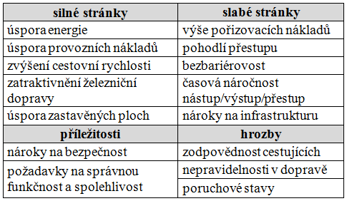

Slide 16
Závěr
dva odlišné systémy ke zkvalitnění využití VR dopravy
nutné ověření a realizace v provozu
otázka user friendly
10

